Slide 1
Implementasi Ontologi Semantik pada Rancang Bangun Sistem Manajemen Pengetahuan Gamelan Bali Berbasis Web
I Made Wardana

Slide 2
Peta Konsep
Pendahuluan
Metodologi Penelitian
Hasil dan Pembahasan
Penutup

Slide 3

Pendahuluan

Slide 4
Latar Belakang
Keragaman pengetahuan gamelan Bali harus didokumentasikan dan dijelaskan dengan baik
Namun pengetahuan tersebut masih cenderung kurang terkumpul secara eksplisit
Pengetahuan mengenai gamelan Bali masih berupa pengetahuan tacit
Merupakan warisan turun temurun, hanya warga tradisional saja yang memahami
Ontologi merupakan cara untuk merepresentasikan pengetahuan secara semantik
Kemudahan pengorganisasian dan manajemen data akan lebih terjamin
Dikembangkan ontologi yang kemudian diterapkan ke dalam sistem pengetahuan gamelan Bali berbasis web semantik
Pengembangan ontologi menggunakan metode Methontology, sedangkan pembangunan sistem menggunakan metode Prototyping

Slide 5
Rumusan Masalah
Tujuan
Bagaimana metode Methontology digunakan?
Bagaimana metode Prototyping digunakan?
Bagaimana pengujian dan evaluasi dilakukan terhadap sistem?
Membangun model ontologi
Membangun sistem manajemen pengetahuan gamelan Bali berbasis web
Mengevaluasi seberapa mudah dan seberapa berguna sistem yang dibangun
Batasan Masalah
Mengimplementasikan metode Methontology dan metode Prototyping
Mengimplementasikan ontologi gamelan Bali
Lingkup pengetahuan mengenai benda (artefact) dan praktik dari gamelan tradisional di Bali
Bahasa pemrogramanan PHP, JavaScript, dan SPARQL

Slide 6
Kajian Terkait
“KNOWLEDGE REPRESENTATION ISSUES IN MUSICAL INSTRUMENT ONTOLOGY DESIGN”
(Kolozali, Barthet, Fazekas, & Sandler, 2011)
“METHONTOLOGY: FROM ONTOLOGICAL ART TOWARDS ONTOLOGICAL ENGINEERING”
(Fernández-López, Gómez-Pérez, & Juristo, 1997)
“INTEGRATING ONTOLOGY-BASED APPROACH IN KNOWLEDGE MANAGEMENT SYSTEM (KMS): CONSTRUCTION OF BATIK HERITAGE ONTOLOGY”
(S. A. M. Nasir dan N. L. M. Noor, 2010)
“A SEMANTICALLY-ENRICHED DIGITAL PORTAL FOR THE DIGITAL PRESERVATION OF CULTURAL HERITAGE WITH COMMUNITY PARTICIPATION”
(Pramartha, Davis, & Kuan, 2018)

Slide 7

Metodologi Penelitian

Slide 8
Alur Penelitian
Identifikasi Permasalahan
Studi Literatur
Pengumpulan Data
Pembangunan Ontologi
Perancangan Sistem
Implementasi Sistem
Pengujian dan Evaluasi

Slide 9
Data
No. | Nama Barungan | Sumber
1. | Gamelan Angklung | (Udiyana, Darmawiguna, & Sunarya, 2015), (Pandji, 2010)
2. | Gamelan Bebonangan | (Pardita, Sugiartha, & Sudirga, 2018)
3. | Gamelan Batel | (Tenzer M. , 2013)
4. | Gamelan Batel Barong | (Tenzer M. , 2013)
5. | Gamelan Batel Wayang Kulit | (Surianta, 2017)
6. | Gamelan Bebonangan | (Tenzer M. , 2013)
7. | Gamelan Beleganjur | (Tenzer M. , 2013), (Pandji, 2010)
8. | Gamelan Gambang | (Tenzer M. , 2013)
9. | Gamelan Gambuh | (Sucipta, 2010), (Pandji, 2010)
10. | Gamelan Geguntangan/Pangarjaan | (Tenzer M. , 2013), (Pandji, 2010)
11. | Gamelan Gender Wayang | (Suryatini, 2010), (Pandji, 2010)
12. | Gamelan Gong Bheri | (Tenzer M. , 2013), (Pandji, 2010)
13. | Gamelan Gong Dewa | (Tenzer M. , 2013), (Pandji, 2010)
14. | Gamelan Gong Gede | (Tenzer M. , 2013), (Pandji, 2010)
15. | Gamelan Gong Kebyar | (Shiokawa, Umeda, Minagawa, & Kartawan, 2016), (Pandji, 2010)
16. | Gamelan Gong Luang | (Ivantara, 2011), (Pandji, 2010)
17. | Gamelan Gong Suling | (Tenzer M. , 2013) (Pandji, 2010)
18. | Gamelan Jegog | (Tenzer M. , 2013), (Pandji, 2010)
19. | Gamelan Joged Bumbung | (Tenzer M. , 2013)
20. | Gamelan Joged Pingitan | (Tenzer M. , 2013)
21. | Gamelan Manikasanti | (Tenzer M. , 2013)
22. | Gamelan Pelegongan | (Tenzer M. , 2013), (Pandji, 2010)
23. | Gamelan Rindik | (Tenzer M. , 2013)
24. | Gamelan Salukat | (Tenzer M. , 2013)
25. | Gamelan Selonding | (Suputra, 2011), (Pandji, 2010)
26. | Gamelan Selonding Bebandem | (Widiana, 2019)
27. | Gamelan Selonding Tenganan | (Widiana, 2019)
28. | Gamelan Semaradana | (Ardana, 2014), (Pandji, 2010)
29. | Gamelan Semar Pegulingan | (Tenzer M. , 2013)
30. | Gamelan Tambur | (Hendra, 2017)
Menggunakan data pengetahuan terkait barungan gamelan yang ada di Bali
Didapatkan dari berbagai literatur terkait (buku tekstual, jurnal) yang termasuk dalam domain gamelan Bali
Data yang diambil adalah nama barungan beserta atribut barungan tersebut
Data yang digunakan sebanyak 30 data barungan gamelan Bali
Data disimpan ke dalam spreadsheet untuk kemudian dimasukkan ke dalam ontologi

Slide 10
Tahapan Metode
Metode Methontology
Metode Prototyping
Spesifikasi
Akuisisi Pengetahuan
Konseptualisasi
Integrasi
Implementasi
Evaluasi
Dokumentasi
Pengumpulan Kebutuhan
Pembangunan Prototype
Evaluasi Prototype
Pembangunan Sistem
Pengujian Sistem
Evaluasi Sistem

Slide 11
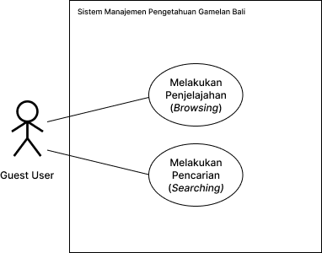
Unified Model Language (UML)
Use Case

Slide 12
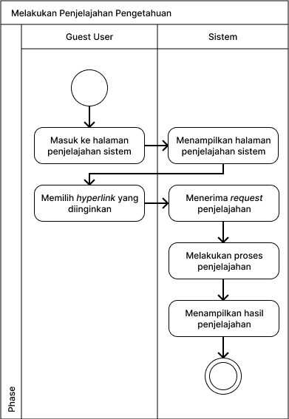
Unified Model Language (UML)
Activity Diagram

Slide 13
Skenario Pengujian Fungsionalitas
Kode Kebutuhan: F1 |  |  |  | Kode Pengujian: U20
Kasus: Penjelajahan Guest User
No. | Kode | Nama Skenario | Hasil Pengujian |  | Kesimpulan
1. | UC4-1-1 | Menampilkan halaman penjelajahan
2. | UC4-1-2 | Penjelajahan berhasil dilakukan
3. | UC4-1-3 | Hasil penjelajahan berhasil ditampilkan
Kode Kebutuhan: F1 |  |  |  | Kode Pengujian: U20
Kasus: Penjelajahan Guest User
No. | Kode | Nama Skenario | Hasil Pengujian |  | Kesimpulan
1. | UC4-1-1 | Menampilkan halaman penjelajahan
2. | UC4-1-2 | Penjelajahan berhasil dilakukan
3. | UC4-1-3 | Hasil penjelajahan berhasil ditampilkan

Slide 14
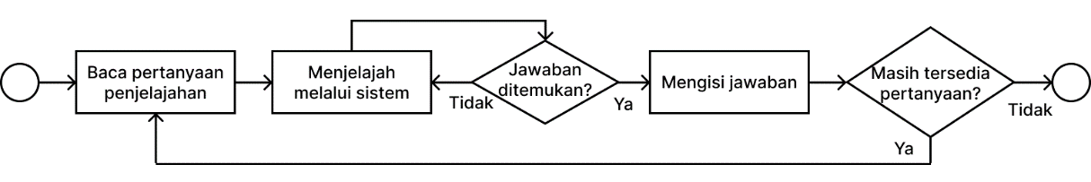
Skenario Pengujian Akurasi
Fitur Penjelajahan
Peserta diminta untuk melakukan tugas penjelajahan (eksplorasi sistem dengan mengikuti satu tautan menarik ke yang lain) pada modul penjelajahan
Di setiap tugas penjelajahan, peserta diminta untuk menjawab pertanyaan dengan membuat beberapa elemen kueri menggunakan modul penjelajahan sistem manajemen pengetahuan

Slide 15
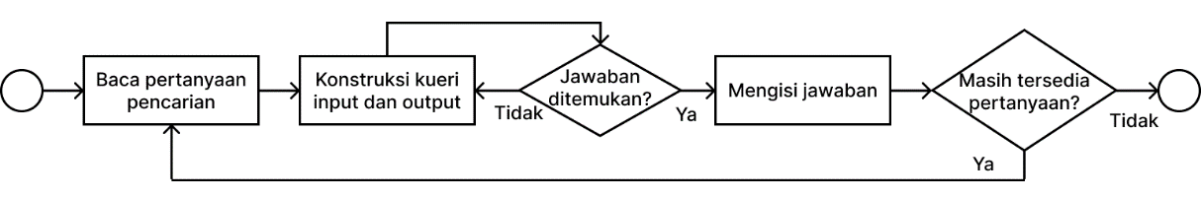
Skenario Pengujian Akurasi
Fitur Pencarian
Peserta diminta untuk melakukan tugas pencarian (meminta sepotong informasi dari database) menggunakan modul pencarian sistem manajemen pengetahuan
Agar dapat menjawab pertanyaan menggunakan fasilitas pencarian, para peserta diminta untuk membangun beberapa elemen dari query sebagai filter input dan membentuk satu query kategori dari hirarki ontologi sebagai filter output, lalu diikuti dengan mengklik tombol pencarian

Slide 16
Tugas Penjelajahan
Tugas Pencarian
Sebutkan barungan gamelan yang digunakan untuk kegiatan Manusa Yadnya!
Sebutkan barungan gamelan yang menggunakan instrumen Suling!
Sebutkan barungan gamelan yang memiliki jumlah pemain 12 orang!
Sebutkan barungan gamelan yang termasuk ke dalam kategori Barungan Alit!
Sebutkan barungan gamelan yang termasuk ke dalam golongan Gamelan Madya!
Sebutkan barungan gamelan yang digunakan dalam kegiatan Manusa Yadnya, memiliki instrumen Kendang, dan termasuk dalam kategori Barungan Madya!
Sebutkan barungan gamelan yang termasuk dalam golongan gamelan Anyar, memiliki instrumen Guntang, dimainkan oleh 12 orang, dan termasuk dalam kategori Barungan Madya!
Sebutkan barungan gamelan yang digunakan dalam kegiatan Dewa Yadnya, termasuk dalam golongan Gamelan Tua, memiliki instrumen Nyong-Nyong, menggunakan 7 nada, dimainkan oleh 7 orang, dan termasuk dalam kategori barungan Alit!
Sebutkan barungan gamelan yang digunakan pada kegiatan Dewa Yadnya, termasuk dalam golongan Gamelan Tua, memiliki instrumen Jegog, memiliki 7 nada, termasuk dalam kategori Barungan Alit, dan memiliki teknik Permainan Gegebug Ngundir!
Sebutkan barungan gamelan yang digunakan pada kegiatan Petunjukan Seni Wayang, termasuk dalam golongan Gamelan Tua, memiliki instrumen Gender, termasuk ke dalam kategori barungan Alit, dan memiliki laras Selendro!
Skim Penandaan
Skor | 0 | 1 | 2
Keterangan | Salah | Sebagian benar | Sepenuhnya benar

Slide 17
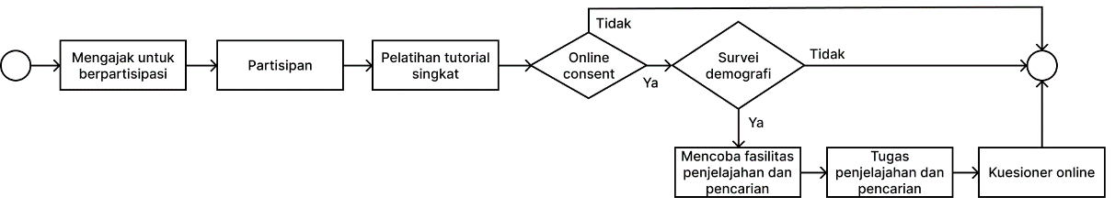
Skenario Evaluasi Sistem
Setelah melakukan tugas penelusuran dan pencarian, dilanjutkan dengan peserta menjawab serangkaian pertanyaan mengenai kemudahan penggunaan dan kegunaan sistem manajemen pengetahuan
Penulis mengadopsi kuesioner yang dibangun oleh Davis (1989), dimana penulis fokus pada dua dimensi: persepsi kegunaan (perceived usefullness, PU) dan persepsi kemudahan penggunaan (perceived ease of use, PE)

Slide 18
Persepsi Kegunaan
Persepsi Kemudahan Penggunaan
Menggunakan Sistem Manajemen Pengetahuan Gamelan Bali memungkinkan saya menyelesaikan tugas lebih cepat.
Menggunakan Sistem Manajemen Pengetahuan Gamelan Bali memungkinkan saya meningkatkan kinerja tugas saya.
Menggunakan Sistem Manajemen Pengetahuan Gamelan Bali memungkinkan saya meningkatkan produktivitas dalam pekerjaan saya.
Menggunakan Sistem Manajemen Pengetahuan Gamelan Bali memungkinkan saya meningkatkan efektivitas dalam pekerjaan saya.
Menggunakan Sistem Manajemen Pengetahuan Gamelan Bali memungkinkan saya memudahkan untuk melakukan pekerjaan saya.
Saya menemukan bahwa Sistem Manajemen Pengetahuan Gamelan Bali berguna dalam pekerjaan saya.
Saya menemukan bahwa Sistem Manajemen Pengetahuan Gamelan Bali mudah untuk saya pelajari cara menggunakannya.
Saya menemukan bahwa Sistem Manajemen Pengetahuan Gamelan Bali mudah digunakan untuk melakukan apa yang saya inginkan.
Saya menemukan bahwa Sistem Manajemen Pengetahuan Gamelan Bali jelas dan dapat dimengerti untuk berinteraksi dengan sistem.
Saya menemukan bahwa Sistem Manajemen Pengetahuan Gamelan Bali adalah sistem yang jelas dan mudah dimengerti.
Saya menemukan bahwa Sistem Manajemen Pengetahuan Gamelan Bali memudahkan saya untuk terampil dalam menggunakan sistem ini.
Saya menemukan bahwa Sistem Manajemen Pengetahuan Gamelan Bali mudah untuk digunakan.
Skala Likert
Skor | 1 | 2 | 3 | 4 | 5 | 6 | 7
Keterangan | Sangat tidak setuju | Tidak setuju | Agak tidak setuju | Netral | Agak setuju | Setuju | Sangat setuju

Slide 19

Hasil dan Pembahasan

Slide 20
Metode Methontology
1. Tahap Spesifikasi
2. Tahap Akuisisi Pengetahuan
Domain: Gamelan Bali
Tujuan: Untuk membangun model ontologi untuk memudahkan pengklasifikasian gamelan Bali
Tingkat formalitas: Semi formal
Ruang lingkup: Gamelan Bali
Sumber pengetahuan: Buku, jurnal, internet
Berdiskusi dengan dosen pembimbing maupun mempelajari sumber terkait
Melakukan analisis teks informal
Melakukan analisis teks formal
Mengidentifikasi struktur yang akan dideteksi
Mengidentifikasi jenis pengetahuan yang dikontribusikan

Slide 21
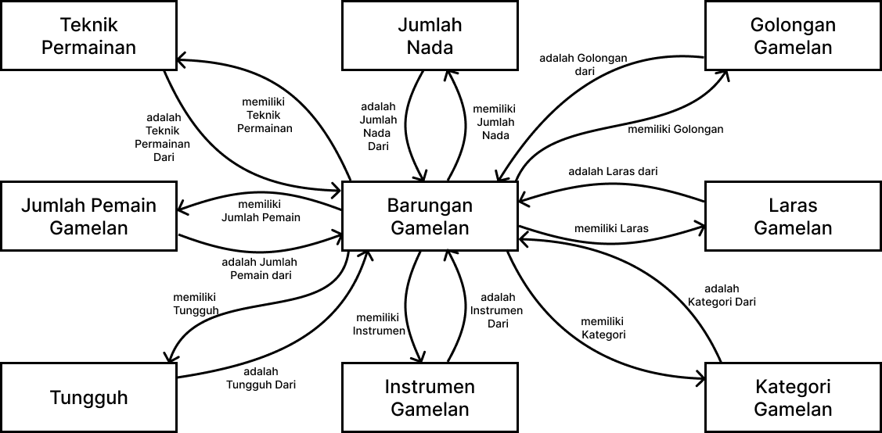
Metode Methontology
3. Tahap Konseptualisasi
Hasil dari konseptualisasi ontologi menghasilkan 9 buah concept
Merupakan concept taxonomies dari ontologi Gamelan Bali yang menggambarkan concept dan ad-hoc binary relation yang diperoleh

Slide 22
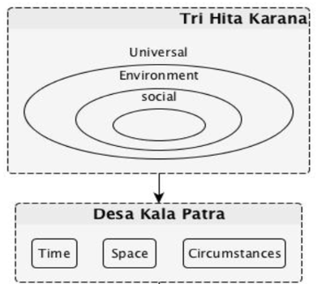
Metode Methontology
4. Tahap Integrasi
Integrasi dengan kerangka kerja Tri Hita Karana (THK) dan Desa Kala Patra (DKP) yang diusulkan oleh Pramartha (2016)
Dilakukan atas dasar kesamaan domain utama dari model ontologi, yaitu pelestarian warisan digital budaya Bali baik artefak maupun praktik terkait

Slide 23
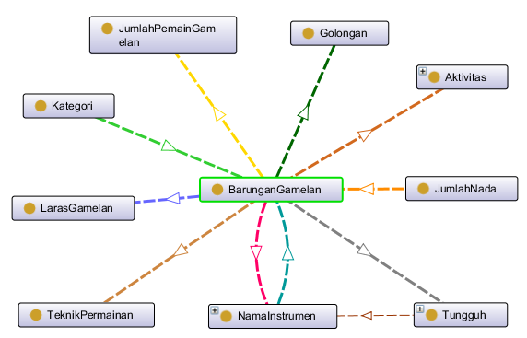
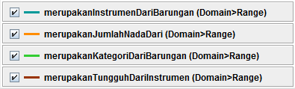
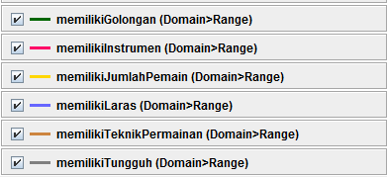
Metode Methontology
5. Tahap Implementasi
Melakukan formalisasi menggunakan perangkat lunak Protégé 5.5.0
Setiap bagian ontologi didefinisikan sesuai dengan hasil dari tiap tahapan tugas pada Methontology
concept didefinisikan sebagai class
ad-hoc binary relation didefinisikan sebagai object properties
instances didefinisikan sebagai individual.

Slide 24
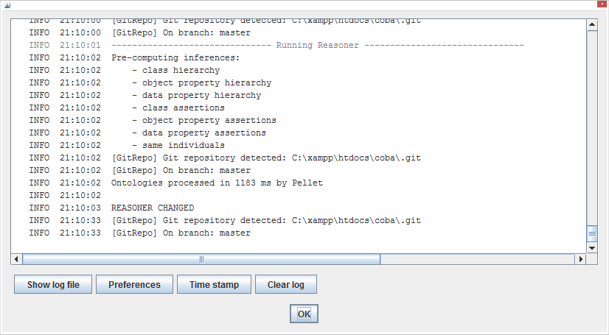
Metode Methontology
6. Tahap Evaluasi
Dilakukan inferensi menggunakan Pellet Reasoner
mengecek konsistensi ontologi
Ontologi Gamelan Bali telah konsisten
Dibuktikan dengan tidak munculnya pesan “Reasoner Error”
mampu menghasilkan inferensi berupa fakta-fakta baru
Proses reasoning menghasilkan fakta-fakta baru
data instances baru
relasi baru
atribut baru
Kemudian diekspor menjadi sebuah model formal ontologi baru

Slide 25
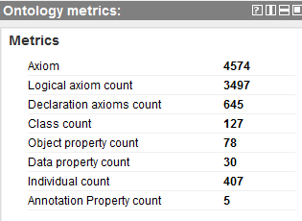
Metode Methontology
7. Tahap Dokumentasi
Dilakukan proses dokumentasi ontologi ontologi gamelan Bali
kode ontology
teks bahasa alami yang dilampirkan pada definisi formal
makalah yang diterbitkan dalam proses konferensi dan jurnal yang mengatur pertanyaan-pertanyaan penting dari ontologi yang sudah dibangun
Dari ontologi gamelan Bali yang dibuat, tersusun metric ontologi
memberikan gambaran secara matematis komponen yang ada dalam rancangan tersebut

Slide 26
Implementasi Ontologi
1 2 3 4 5 6 7 8 9 10 11 12 | // Impor library EasyRDF include("easyrdf/lib/EasyRdf.php"); require_once "easyrdf/examples/html_tag_helpers.php"; // Pengaturan prefix EasyRdf_Namespace::set('rdf', 'http://www.w3.org/1999/02/22-rdf-syntax-ns#'); EasyRdf_Namespace::set('rdfs', 'http://www.w3.org/2000/01/rdf-schema#'); EasyRdf_Namespace::set('owl', 'http://www.w3.org/2002/07/owl#'); EasyRdf_Namespace::set('thk', 'http://dpch.oss.web.id/Bali/TriHitaKarana.owl#'); //Inisialisasi koneksi SPARQL $sparql = new EasyRdf_Sparql_Client('http://localhost:3030/thk/query');

Slide 27
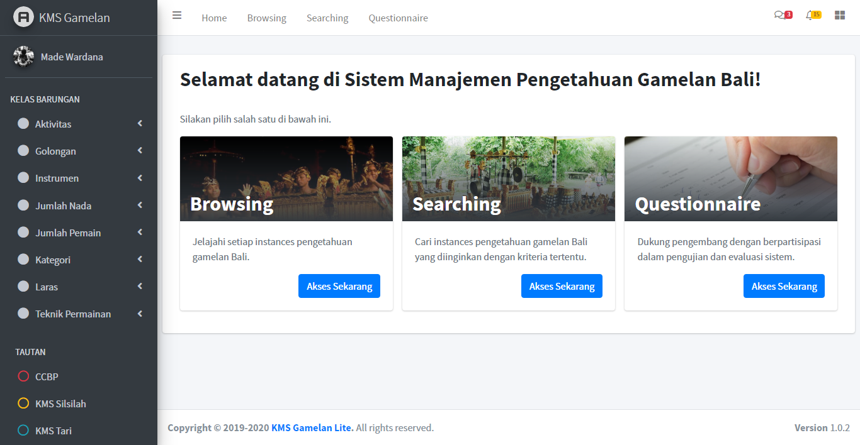
Antarmuka Halaman Utama
Terdapat deskripsi sistem dan daftar tautan utama pada sistem
Browsing
Searching
Kuesioner

Slide 28
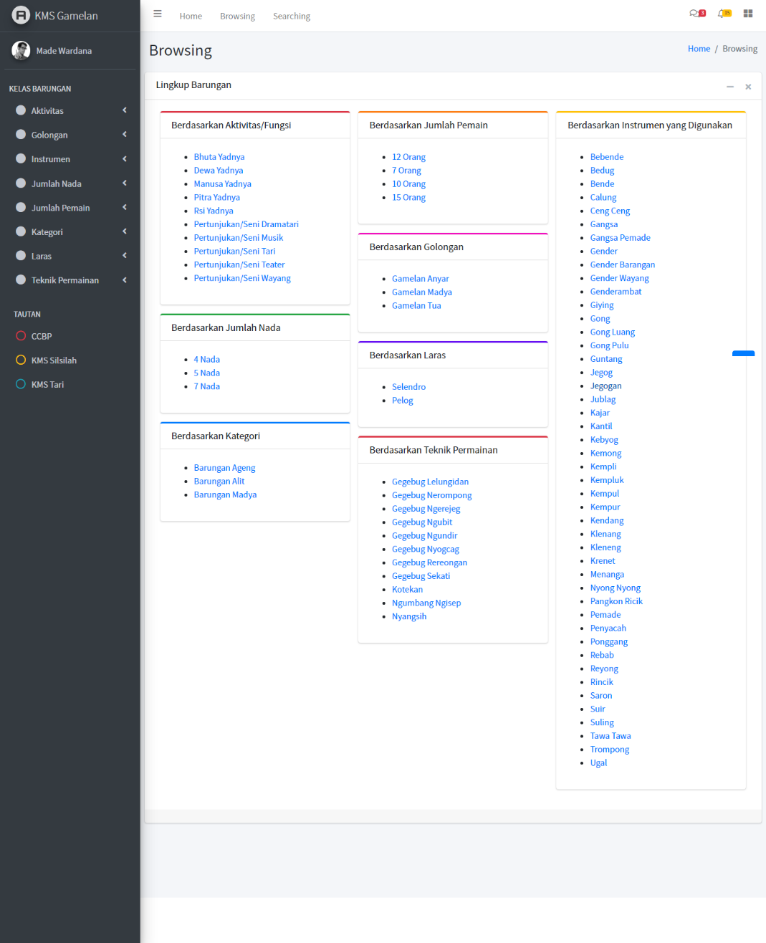
Antarmuka Halaman Penjelajahan
Terdapat daftar instances pengetahuan gamelan Bali
Guest user dapat memilih instances pengetahuan gamelan Bali yang diinginkan

Slide 29
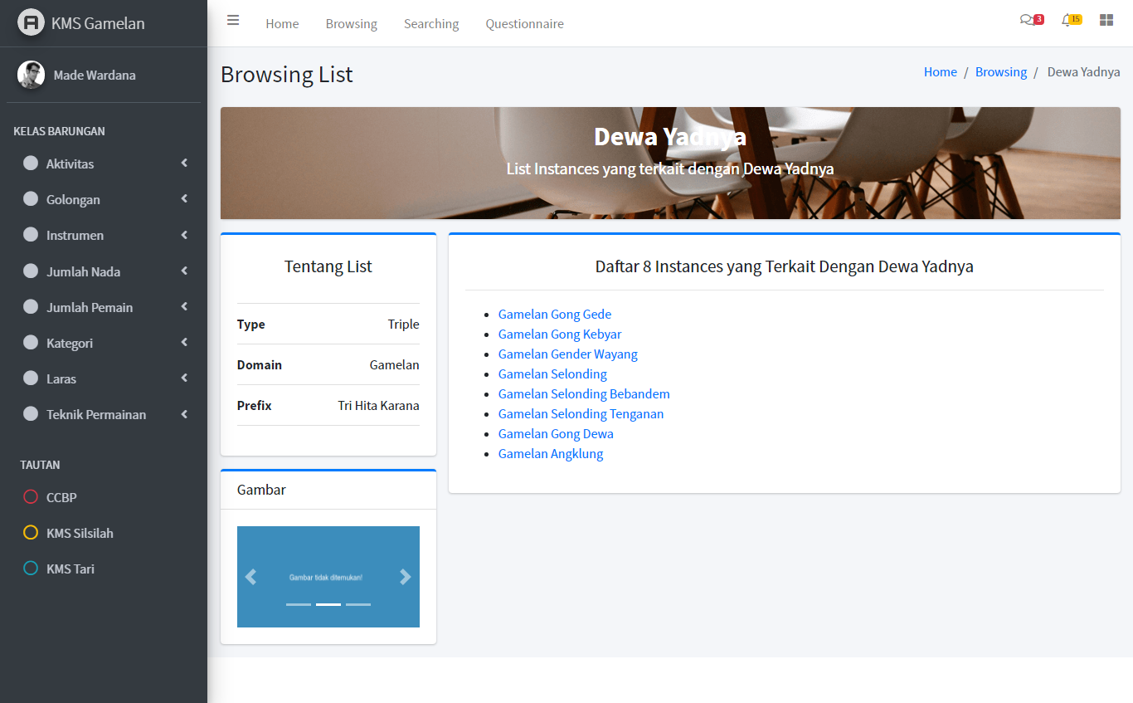
Antarmuka Halaman Daftar Penjelajahan
Terdapat daftarinstances pengetahuan gamelan Bali yang terkait dengan instances yang diklik sebelumnya
Guest user dapat memilih instances barungan gamelan Bali yang diinginkan

Slide 30
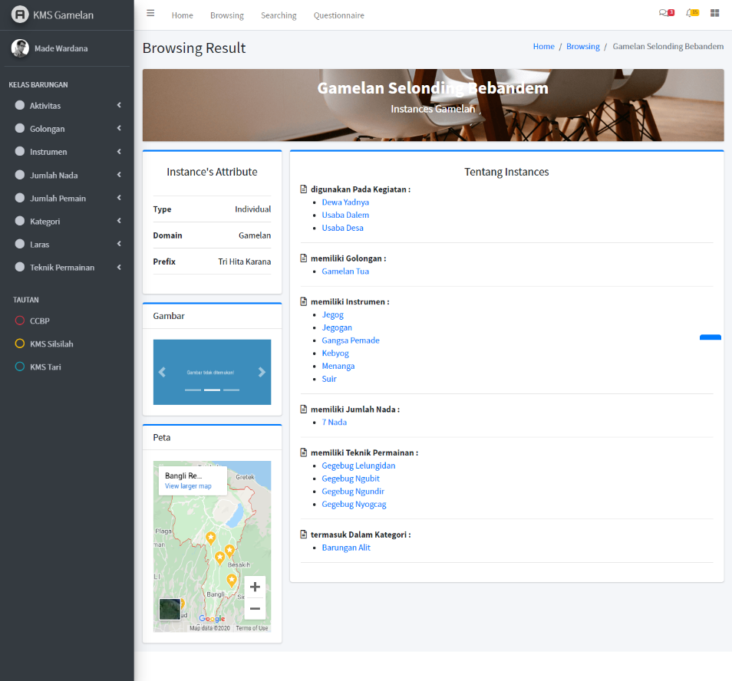
Antarmuka Halaman Hasil Penjelajahan
Terdapat deskripsi terperinci mengenai suatu instances pengetahuan gamelan Bali yang diakses
Guest user dapat menyimak deskripsi instances pengetahuan gamelan Bali maupun mengakses tautan lanjutan yang diinginkan

Slide 31
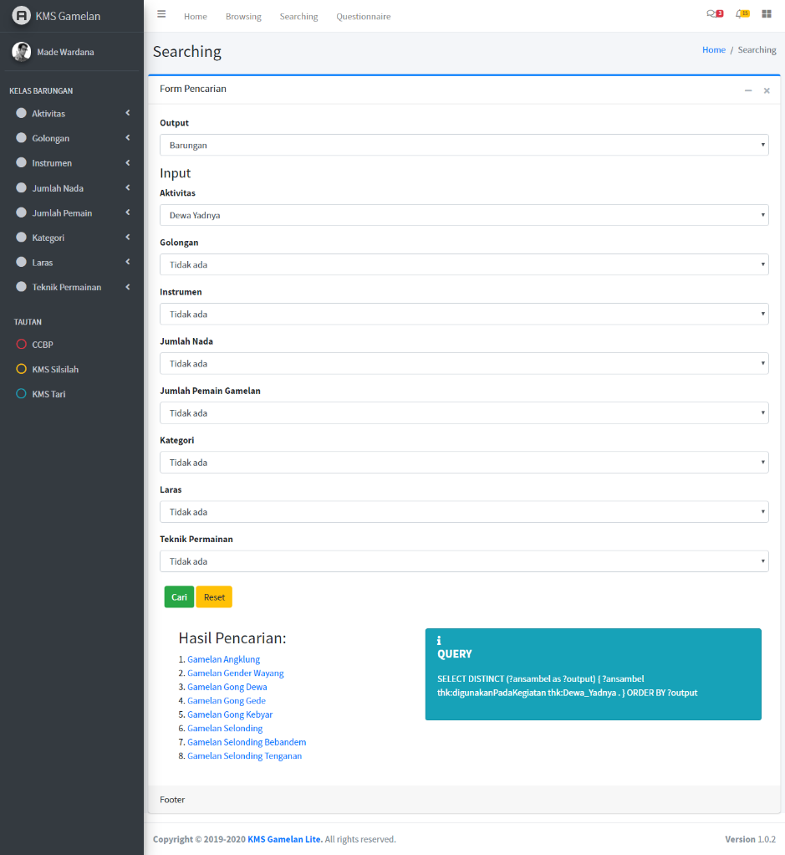
Antarmuka Halaman Pencarian
Terdapat form untuk mencari suatu instances pengetahuan gamelan Bali berdasarkan inputan yang diinginkan
Guest user dapat melakukan pencarian instances pengetahuan gamelan Bali
mengisi form output dan minimal sebuah form input yang diinginkan
Hasil pencarian akan ditampilkan secara realtime
beserta query SPARQL yang digunakan untuk melakukan pencarian
Guest user kemudian dapat mengakses tautan output yang diinginkan

Slide 32
Implementasi Antarmuka
http://gamelan.oss.web.id

Slide 33
Hasil Pengujian Fungsionalitas
Kode Kebutuhan: F1 |  |  |  | Kode Pengujian: U20
Kasus: Penjelajahan Guest User
No. | Kode | Nama Skenario | Hasil Pengujian |  | Kesimpulan
1. | UC4-1-1 | Menampilkan halaman penjelajahan | Sistem menampilkan halaman penjelajahan |  | Sesuai
2. | UC4-1-2 | Penjelajahan berhasil dilakukan | Sistem menampilkan list hyperlink Sistem berhasil melakukan penjelajahan
3. | UC4-1-3 | Hasil penjelajahan berhasil ditampilkan | Sistem menampilkan hasil penjelajahan pada halaman hasil penjelajahan

Slide 34
Hasil Pengujian Fungsionalitas
Kode Kebutuhan: F1 |  |  |  | Kode Pengujian: U21
Kasus: Pencarian Guest User
No. | Kode | Nama Skenario | Hasil Pengujian |  | Kesimpulan
1. | UC4-1-1 | Menampilkan halaman pencarian | Sistem menampilkan halaman pencarian |  | Sesuai
2. | UC4-1-2 | Pencarian berhasil dilakukan | Sistem menampilkan form output dan input pencarian Sistem berhasil melakukan query pencarian
3. | UC4-1-3 | Hasil pencarian berhasil ditampilkan | Sistem menampilkan hasil pencarian beserta query pencarian pada halaman yang sama

Slide 35
Karakteristik Responden

Slide 36
Hasil Klasifikasi Skim Penandaan
Tugas Penjelajahan Semantik
Tugas Pencarian Semantik

Slide 37
Hasil Pengujian
Akurasi Penjelajahan Semantik
Statistik |  |  |  |  |  | Keselu-ruhan
 | P1 | P2 | P3 | P4 | P5
Mean | 1.15 | 1.05 | 1.1 | 1.1 | 1 | 1.08
Median | 1 | 1 | 1 | 1 | 1 | 1
Minimum | 1 | 1 | 0 | 1 | 0 | 0
Maximum | 2 | 2 | 2 | 2 | 2 | 2

Slide 38
Hasil Pengujian
Akurasi Pencarian Semantik
Statistik |  |  |  |  |  | Keselu-ruhan
 | P1 | P2 | P3 | P4 | P5
Mean | 1.9 | 1.1 | 2 | 2 | 2 | 1.8
Median | 2 | 1 | 2 | 2 | 2 | 2
Minimum | 0 | 1 | 2 | 2 | 2 | 0
Maximum | 2 | 2 | 2 | 2 | 2 | 2

Slide 39
Hasil Pengujian Akurasi

Slide 40
Hasil Evaluasi
Persepsi Kegunaan
Statistik |  |  |  |  |  |  | Keselu-ruhan
 | P1 | P2 | P3 | P4 | P5 | P6
Mean | 6.35 | 6.10 | 6.00 | 6.10 | 6.15 | 6.05 | 6.125
Median | 6.00 | 6.00 | 6.00 | 6.00 | 6.00 | 6.00 | 6
Minimum | 5 | 4 | 4 | 4 | 5 | 4 | 4
Maximum | 7 | 7 | 7 | 7 | 7 | 7 | 7

Slide 41
Hasil Evaluasi
Persepsi Kemudahan Penggunaan
Statistik |  |  |  |  |  |  | Keselu-ruhan
 | P1 | P2 | P3 | P4 | P5 | P6
Mean | 6.05 | 5.95 | 6.3 | 6.2 | 6.05 | 6.25 | 6.13
Median | 6 | 6 | 6 | 6 | 6 | 6 | 6
Minimum | 4 | 4 | 5 | 4 | 4 | 4 | 4
Maximum | 7 | 7 | 7 | 7 | 7 | 7 | 7

Slide 42
Hasil Evaluasi

Slide 43

Penutup

Slide 44
Kesimpulan
Telah diimplementasikan metode Methontology dalam mengembangkan ontologi Gamelan Bali
Telah diimplementasikan metode Prototyping dalam melakukan rancang bangun sistem manajemen pengetahuan gamelan Bali berbasis web
Rata-rata akurasi dari proses penjelajahan secara semantik dan proses pencarian secara semantik : 1,08 (sebagian benar) dan 1,8 (sepenuhnya benar)
Hasil dari penjelajahan maupun pencarian sistem telah dapat dianggap relatif akurat
Rata-rata persepsi kegunaan sistem dan persepsi kemudahan penggunaan sistem : 6,125 (setuju) dan 6,13 (setuju)
Rata-rata peserta setuju bahwa sistem yang dibangun adalah sistem yang relatif berguna dan mudah digunakan

Slide 45
Saran
Menambahkan pilihan kategori output pada form searching
Menambahkan fitur simple searching

Slide 46

Terima Kasih

Slide 47
Lampiran

Slide 48
Data
No. | Nama Barungan | Sumber
1. | Gamelan Angklung | (Udiyana, Darmawiguna, & Sunarya, 2015), (Pandji, 2010)
2. | Gamelan Bebonangan | (Pardita, Sugiartha, & Sudirga, 2018)
3. | Gamelan Batel | (Tenzer M. , 2013)
4. | Gamelan Batel Barong | (Tenzer M. , 2013)
5. | Gamelan Batel Wayang Kulit | (Surianta, 2017)
6. | Gamelan Bebonangan | (Tenzer M. , 2013)
7. | Gamelan Beleganjur | (Tenzer M. , 2013), (Pandji, 2010)
8. | Gamelan Gambang | (Tenzer M. , 2013)
9. | Gamelan Gambuh | (Sucipta, 2010), (Pandji, 2010)
10. | Gamelan Geguntangan/Pangarjaan | (Tenzer M. , 2013), (Pandji, 2010)
11. | Gamelan Gender Wayang | (Suryatini, 2010), (Pandji, 2010)
12. | Gamelan Gong Bheri | (Tenzer M. , 2013), (Pandji, 2010)
13. | Gamelan Gong Dewa | (Tenzer M. , 2013), (Pandji, 2010)
14. | Gamelan Gong Gede | (Tenzer M. , 2013), (Pandji, 2010)
15. | Gamelan Gong Kebyar | (Shiokawa, Umeda, Minagawa, & Kartawan, 2016), (Pandji, 2010)
No. | Nama Barungan | Sumber
16. | Gamelan Gong Luang | (Ivantara, 2011), (Pandji, 2010)
17. | Gamelan Gong Suling | (Tenzer M. , 2013) (Pandji, 2010)
18. | Gamelan Jegog | (Tenzer M. , 2013), (Pandji, 2010)
19. | Gamelan Joged Bumbung | (Tenzer M. , 2013)
20. | Gamelan Joged Pingitan | (Tenzer M. , 2013)
21. | Gamelan Manikasanti | (Tenzer M. , 2013)
22. | Gamelan Pelegongan | (Tenzer M. , 2013), (Pandji, 2010)
23. | Gamelan Rindik | (Tenzer M. , 2013)
24. | Gamelan Salukat | (Tenzer M. , 2013)
25. | Gamelan Selonding | (Suputra, 2011), (Pandji, 2010)
26. | Gamelan Selonding Bebandem | (Widiana, 2019)
27. | Gamelan Selonding Tenganan | (Widiana, 2019)
28. | Gamelan Semaradana | (Ardana, 2014), (Pandji, 2010)
29. | Gamelan Semar Pegulingan | (Tenzer M. , 2013)
30. | Gamelan Tambur | (Hendra, 2017)

Slide 49
Konseptualisasi Ontologi

Slide 50
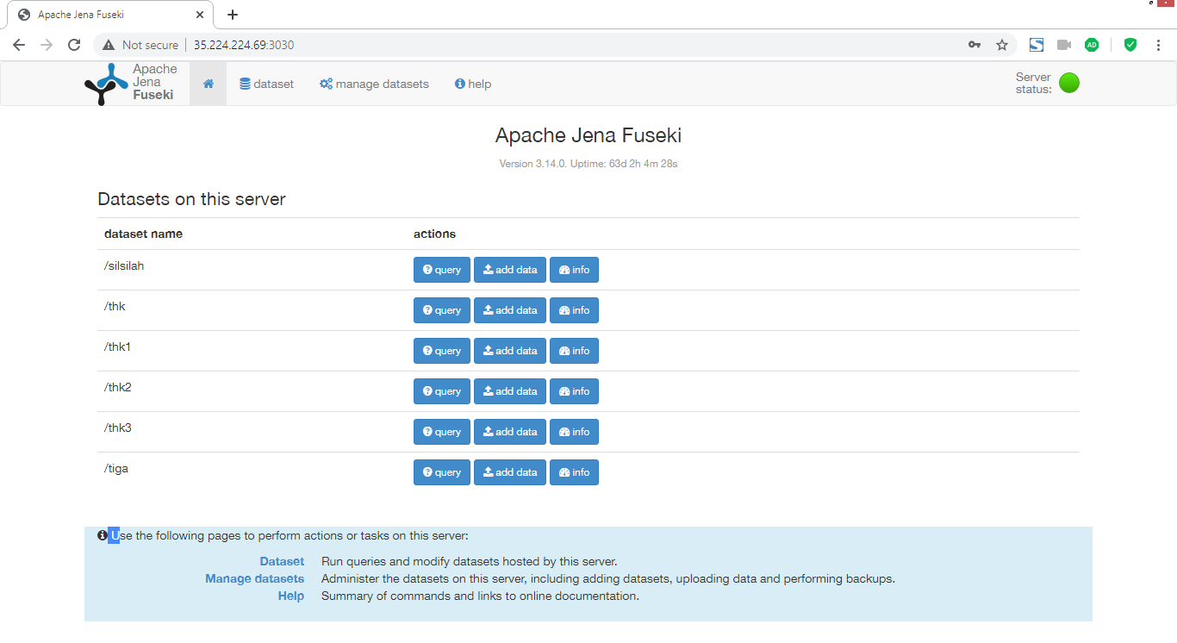
SPARQL Server

